Slide 1

Glaukom
Vyšetřovací metody,
klasifikace a terapie
Oční klinika LF MU a FN Brno
Přednosta: doc. MUDr. Oldřich Chrapek, Ph.D.

Slide 2
Definice
  Glaukom je multifaktoriální, irreverzibilní a progresivní optická neuropatie, pro kterou je charakteristická získaná ztráta gangliových buněk sítnice a atrofie optického nervu. Následkem jsou defekty v zorném poli.
  Většinou je provázený zvýšeným nitroočním tlakem.

Slide 3
Rizikové faktory pro vznik glaukomu
Nitrooční tlak
Věk
Rasa
Pohlaví
Krátkozrakost a dalekozrakost
Oběhové poruchy
Diabetes mellitus

Slide 4
Nitrooční tlak - hodnoty
Norma – rozmezí mezi 9 až 20 mmHg, střední tlak kolem 15mmHg
V rámci normy velká variabilita mezi jedinci, a i u jednoho jedince není hodnota během 24 hodin stálá ( u glaukomatika ↑ kolísání )
!!! NT < 20mmHg neznamená, ze nemůze vzniknout glauk. poškození, NT > 21mmHg ≠ vzdy glaukom !!!

Slide 5
Cirkulace komorové tekutiny
Tvorba
Aktivní proces - sekrece z buněk sekrečního epitelu, pokrývajícího výběžky řasnatého tělesa.
Proudění
Zadní komora – zornice – přední komora
Odtok
Komorový úhel (trabekulární síťovina) – Schlemmův kanál – episklerální žíly
Intersticiálním prostorem iris a řasnatého tělesa pod skléru = uveosklerální odtok (10%)
Přímá resorbce krevními cévami cévnatky

Slide 6
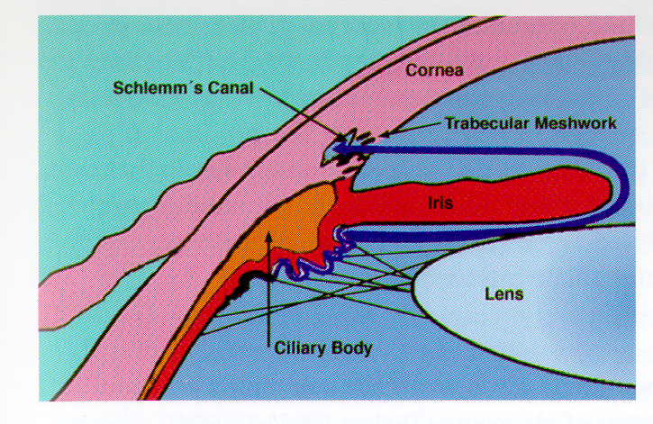
Odtok přes trámčinu komorového úhlu (trabekulární síťovinu)

Slide 7
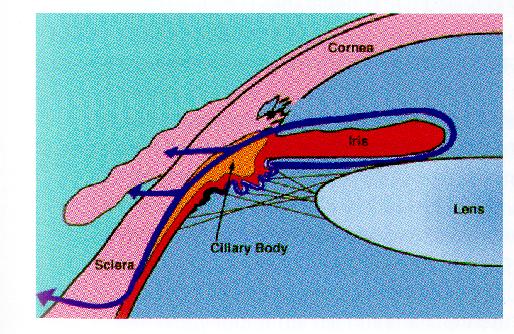
Uveo - sklerální odtok

Slide 8
I. Diagnostika glaukomu
Rutinní oční vyšetření
Měření nitroočního tlaku
Vyšetření komorového úhlu
Hodnocení terče zrakového nervu (oftalmoskopicky, fotografie, OCT, HRT)
Vyšetření zorného pole
(Určení oční perfúze, speciální vyšetření)

Slide 9
1. Měření nitroočního tlaku - tonometrie
Kontaktní metody
Schiötzův tonometr
Goldmannova aplanační tonometrie
Dynamická konturní tonometrie
Bezkontaktní metody
Bezkontaktní tonometr

Slide 10
Schiötzův tonometr
Impresní tonometrie
Měříme, jak dalece se prohne rohovka tlakem volně pohyblivé tyčinky tonometru zatížené závažím (5,5 -7,5 -10g). Vklesnutí tyčinky se přenáší na stupnici v dílcích. Kalibrace stupnice je provedena tak, že každý dílek odpovídá prohloubení rohovky o 0,05 mm. Hodnota dílků na stupnici odpovídá dle nomogramů určité hodnotě NT v mmHg.
Nevýhody – nutnost anestézie rohovky, měření zatíženo chybou špatného postavení oka či přiložení přístroje na rohovku, tlak na oko vlastní váhou přístroje možnost přenosu infekce
Zápis hodnot: NT OD 8/7,5 OS 7/7,5

Slide 11
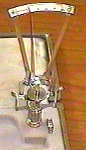
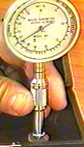
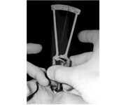
Schiëtzova tonometrie

Slide 12
Goldmannův aplanační tonometr
Aplanační tonometrie
NT je měřen přímo jako síla potřebná k oploštění (aplanaci) rohovky o průměru 3,06 mm.
Na ŠL je připojeno zařízení s plastovým cylindrem, přes který se díváme na oko. Na povrch oka nakapáno barvivo fluorescein a místo bílého světla ŠL používáme modrý kobaltový filtr. Při lehkém dotyku cylindru vidíme v binokuláru ŠL v modrém poli dva horizontální polokruhy (je to tím, že do plastového cylindru je vložen dvojhranol). Na ŠL je pomocný šroub, kterým lze otáčet (tím více či méně aplanovat rohovku).

Slide 13
Goldmannův aplanační tonometr
Aplanační tonometrie
Hodnotu NT odečteme přímo ze stupnice na šroubu v okamžiku, kdy dosáhneme polohy obou půlkruhů tak, že konec jednoho půlkruhu navazuje na začátek druhého ( vytvořila se jakási sinusoida). Odečtený NT je přímo v mmHg.
Nevýhoda – nutnost anestezovat rohovku, barvit fluoresceinem, možnost přenosu infekce
Výhoda – odpadá chyba z vlastní tíhy přístroje a jeho chybného přiložení
Zápis hodnot: AT OD 18mmHg OS 16mmHg

Slide 14

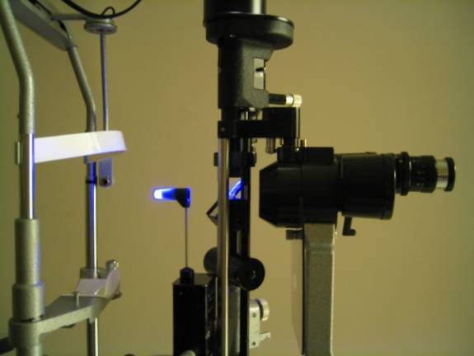
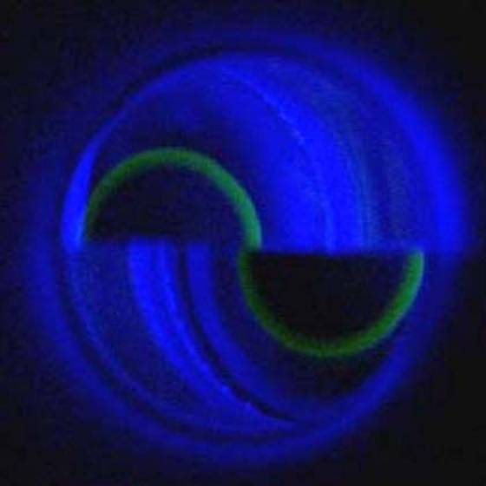
Goldmannův aplanační tonometr

Slide 15
Bezkontaktní tonometr
Přístroj oplošťuje rohovku proudem vzduchu. Optický přijímač zjistí, kdy a jak rychle se rohovka oploštila do předem určené roviny. Zařízení potom převede dobu nutnou k aplanaci na mmHg
Nevýhody – nepřesnost měření (falešně pozitivní či negativní hodnoty)
Výhoda – není dotyk rohovky = není nutno aplikovat anestetikum, nehrozí riziko přenosu infekce
Zápis hodnot: NCT OD 19mmHg OS 17mmHg

Slide 16
2. Vyšetření komorového úhlu gonioskopie
Význam gonioskopie
Klasifikace glaukomu (otevřený vs. zavřený úhel)
Posouzení anatomických poměrů v úhlu
Provedení gonioskopie
Třízrcadlová kontaktní čočka dle Goldmanna (rozptylka o hodnotě -40 Dpt, kolem centrální oblasti čočky jsou 3 zrcátka o různém sklonu).
Zrcátko o největším sklonu - 73º se používá k vyšetření úhlu. V úhlu lze hodnotit:
Šíři úhlu, srůsty, novotvořené cévy, krev, zánětlivé a pigmentové usazeniny, traumatické změny, CNT

Slide 17
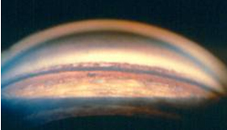
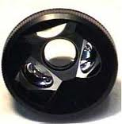
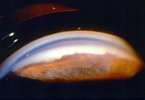
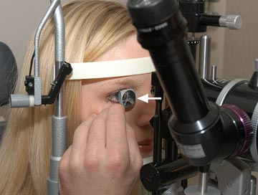
Gonioskopie

Slide 18
3. Hodnocení terče zrakového nervu
Oftalmoskopie – poměr velikost papily k její exkavaci (poměr C/D),přehyb cév, peripapilární atrofie
Dokumentace papily a vrstvy nervových vláken:
Fotografie terče
HRT
OCT

Slide 19
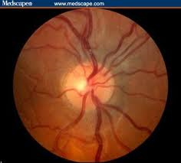
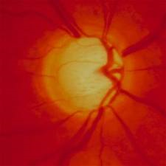
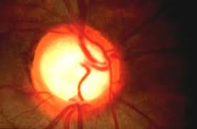
Hodnocení terče zrakového nervu
hodnotíme velikost a její poměr k jamce (čím širší a hlubší jamka, tím výraznější postižení glaukomem), dále barvu hlavy zrakové nervu, uspořádání cév

Slide 20
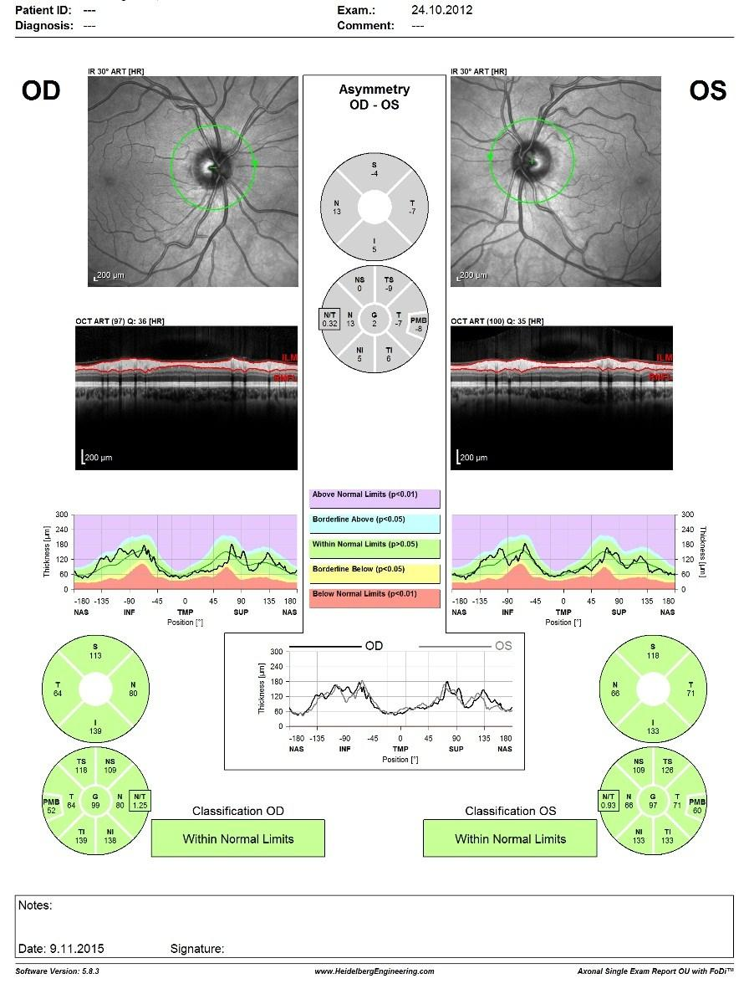
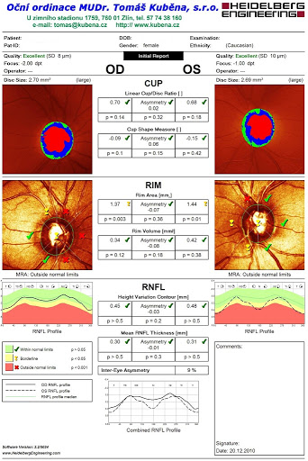
OCT RNFL
HRT

Slide 21
4. Vyšetření zorného pole perimetrie
Princip perimetr:
Vyšetřovaným okem fixujeme centrální bod na pozadí slabě osvětlené bílé polokoule o průměru 33 cm.
Kinetická perimetrie – na pozadí polokoule se z periferie k centru pohybuje světelná značka. První okamžik detekce značky pacient označí „slovně“
Statická (počítačová) perimetrie – na pozadí se v různých místech projikují světelné značky o různé velikosti a intenzitě. Pacient detekci značky označí zmáčknutím „tlačítka“. Počítač odpovědi zpracuje do mapy o různé škále šedi.

Slide 22
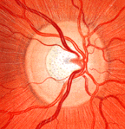
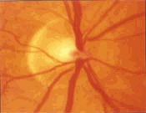
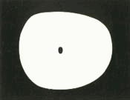
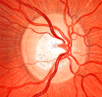
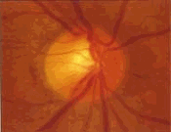

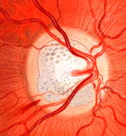
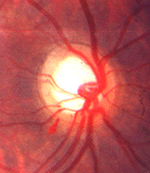

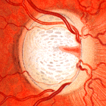

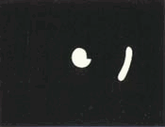
P
R
O
G
R
E
S
E
G
L
A
U
K
O
M
U

Slide 23
Vyšetření zorného pole perimetrie
Kinetická perimetrie – hrubá, orientační, slouží spíše ke kvantitativnímu zhodnocení stavu zorného pole (rozsah a hrubé defekty uvnitř)
Statická perimetrie – detailní, vypovídá nejen o kvantitě (rozsahu) zorného pole, ale zejména o jeho kvalitě. Vymapuje nejen absolutní skotomy, ale i místa relativních skotomů = snížené senzitivity vůči světelnému impulsu.
Nevýhoda statické perimetrie – první vyšetření může vykazovat falešně pozitivní hodnoty ( než pacient pochopí o co vůbec při vyšetření jde). U některých pacientů (neprůhledná opt. média a nespolupracující pacient) nelze provést

Slide 24
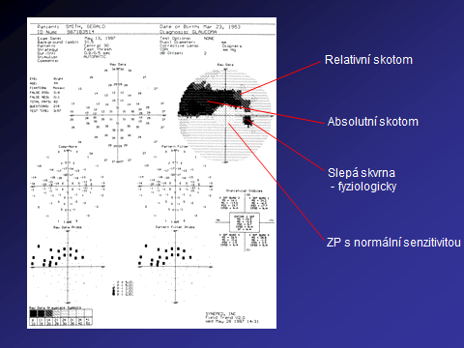

Slide 25
II. Klasifikace glaukomu
Kongenitální glaukom
Infantilní glaukom
Juvenilní glaukom
Primární glaukom s otevřeným úhlem
Primární glaukom s uzavřeným úhlem
Sekundární glaukom

Slide 26
1. Primární glaukom uzavřeného úhlu - dělení
Akutní
Intermitentní
Chronický

Slide 27
a) Akutní glaukom s uzavřeným úhlem
Pupilární blok
Predispozice – koincidence úzkého úhlu a dalekozrakosti, s přibývajícím věkem zvětšení objemu čočky procesem stárnutí
Vznik akutního glaukomového záchvatu – kořen iris zcela překryje komorový úhel, odtok se zcela uzavře, v oku akutně narůstá NT
Vyvolávající momenty – rozšíření zornice, emoční stres, šok, spánek

Slide 28
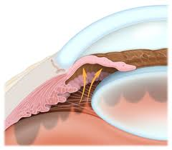
Pupilární blok

Slide 29
Příznaky akutního záchvatu
Subjektivní: akutní bolest oka, projikující se do okolních kostí, někdy až celé poloviny hlavy na postižené straně (hemikranie). Bolest nesnesitelná, provázena alterací celkového stavu – nausea, zvracení (pozor na mylnou diagnózu NPB!!!). Zamlžené vidění, barevné kruhy kolem světel
Objektivní: Pokles zrakové ostrosti z edému epitelu rohovky způsobeném ↑ NT, překrvení oka – smíšená injekce, edém epitelu rohovky, mělká az vymizelá přední komora, iris prosáklá, zornice ve střední mydriáze, červ. refl. slabě výb. pro netransp. rohovku
NT OD 0/7,5……AT OD > 60 mmHg

Slide 30
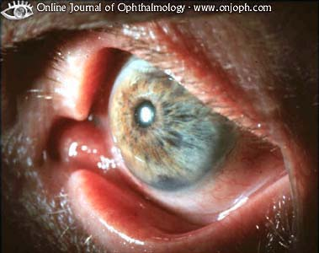
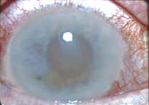
Mělká přední komora u hypermetropie a akutní glaukomový záchvat

Slide 31
Terapie akutního glaukomu s uzavřeným úhlem
Terapie lokální:
MIOTIKA – Pilocarpin gtt 1-2% 3x/hod (obvykle jen přechodně)
+ další ANTIGLAUKOMATIKA (beta-blokátory, alfa-agonisté)
Terapie celková:
Osmoticky působící látky – Manitol i.v.
Acetazolamid (Diluran tbl)
analgetika, antiemetika
Terapie laserová
- po odeznění záchvatu a projasnění rohovky LASEROVÁ IRIDOTOMIE

Slide 32
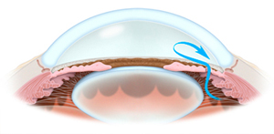
Laserová iridotomie – při jakékoli poruše transpupilárního toku komorové tekutiny vzniká rozdíl mezi zadní a přední komorou. Iridotomie (drobný otvor v duhovce laserem) napomáhá vyrovnání tlaků mezi oběma komorami tím, že část tekutiny může proudit do PK nejen zornicí, ale i tímto laserovým otvorem v iris.
Indikace: PGÚÚ po zvládnutí akutního glaukomového záchvatu, plateau iris syndrom
Provedení: Fotodisrupční laser Nd YAG vlnová délka 1064 nm

Slide 33
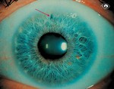
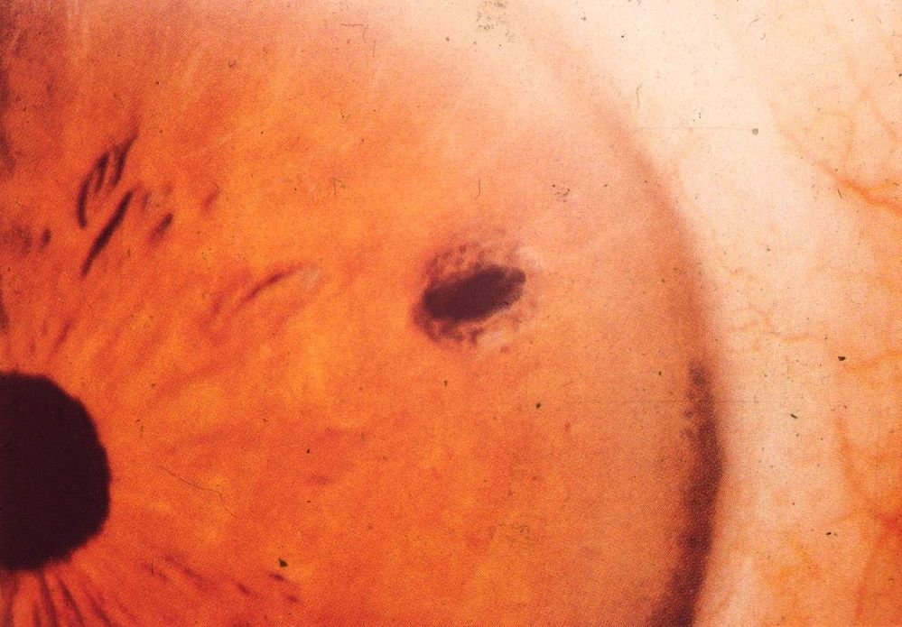
Laserová iridotomie – i jako prevence vzniku glaukomového záchvatu

Slide 34
b) Intermitentní glaukom s uzavřeným úhlem
Komorový úhel není zcela uzavřen v celém rozsahu 360º a nárůst NT není tak extrémní a netrvá dlouho. Po určité době se částečně uzavřený úhel otevře spontánně a subjektivní potíže z přechodně vyššího NT (tupá bolest očí nebo v okolí, bolest hlavy) ustoupí. Ataky se ale intermitentně opakují = poškození trabekula, vznik srůstů mezi iris a rohovkou či sklerou v oblasti komorového úhlu (goniosynechií).
Terapie: LI nebo extrakce čočky

Slide 35
c) Chronický glaukom s uzavřeným úhlem
Trvalé zvýšení NT na základě uzavření komorového úhlu goniosynechiemi.
Přední komora je mělká, někdy stav vyústí až do akutního glaukomového záchvatu, někdy se záchvat nedostaví nikdy a asymptomatický průběh pro pacienta (oko není červené, nebolí, hodnoty AT v průměru kolem 30 mmHg) vede k pokročilým funkčním změnám
Terapie: LI, následně lokální ter. prostaglandiny pokud je třeba, dalším postupem je trabekulektomie, ev. extrakce čočky

Slide 36
Glaukom s ciliárním blokem
(maligní glaukom)
Řasnaté těleso se dotýká čočky. Díky tomu je část komorové tekutiny odváděna do prostoru sklivce místo do prostoru nad čočkou. Tím je duhovka i čočka tlačeny směrem dopředu.
Stav velmi vzácný, vyžaduje zcela paradoxní terapii – kapat mydriatika!!! – k přerušení kontaktu mezi řasnatým tělesem a čočkou. Někdy nutné přistoupit i k chirurgickému výkonu – operací provést spojení mezi sklivcovou dutinou, zadní a přední komorou.

Slide 37
2. Primární glaukom otevřeného úhlu - dělení
Oči s glaukomovým postižením a ↑ NT
Normotezní glaukom - oči s glaukom. postizením, ale normálním NT
Oční hypertenze - oči se ↑ NT, ale bez glaukom. postižení

Slide 38
Primární glaukom otevřeného úhlu
- charakteristika a terapie
chronické onemocnění, začíná bez subj. potíží
obvykle oboustranně, asymetricky
principem léčby je snížení nitroočního tlaku jako jednoho z rizikových faktorů glaukomového poškození
Snížení NT:
Léky (lokální antiglaukomatika)
Laserovými zákroky
Chirurgickou operací

Slide 39
a) Medikamentózní terapie
↓NT mechanismem:
Usnadnění odtoku nitrooční tekutiny
Trabekulární síťovinou
Uveosklerálním odtokem
Omezení produkce nitrooční tekutiny

Slide 40
Prostaglandiny – 1. VOLBA -latanoprost 0,005%, aj. -
↑ uveosklerální odtok
β blokátory (timolol 0,5%, betaxolol 0,25%, aj.) - ↓ produkci
Inhibitory karboanhydrázy – acetazolamid (tbl), dorzolamid 2% - ↓ produkci
α-selektivní agonisté (apraklonidin 0,5%, brimonidin) - ↑ odtok
Kombinované preparáty
Osmotické látky – manitol (i.v.) – snížení objemu nitrooční tekutiny na základě osmózy

Slide 41
b) Terapie laserem
Laserová trabekuloplastika – snaha o zlepšení odtoku nitrooční tekutiny trabekulem. Aplikace 50 – 100 laserových ložisek do oblasti trabekula. Ložiska nejsou aplikována splývavě, vždy mezi 2 ložisky zůstává neporušené místo. Tepelným působením laseru na tkáň dojde v místě ložiska ke svraštění a tvorbě jizvy, ale mezi těmito ložisky „neolaserované“ místo trámčiny se reaktivně „roztáhne“ a touto částí dochází ke zlepšení odtoku.
Indikace: PGOÚ, sek. glaukom u PEX a sy pigm. disperze
Provedení: Tepelný argonový laser (488 nm a 514,5 nm)

Slide 42
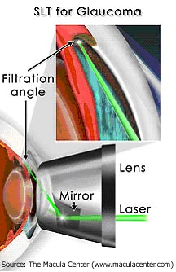
Selektivní laserová trabekuloplastika
šetrnější k trabekulární trámčině
díky nízké energii laseru nedochází
ke koagulaci, pouze prohřátí tkáně
výhodou je možnost opakované aplikace

Slide 43
Cyklofotokoagulace – snaha o snížení počtu buněk sekrečního epitelu řasnatého tělesa = zničení části tkáně, která produkuje nitrooční tekutinu
Indikace: tam kde není možné provést chirurgický výkon nebo kde by byla naděje na chirurgický úspěch mizivá (neovaskulární glaukom)
Provedení: transsklerální aplikace laser. paprsku do oblasti řasnatého tělesa
Cyklokryokoagulace – destrukce sekrečního epitelu řasnatého tělesa pomražením

Slide 44
c) Chirurgická terapie
Cílem všech operací je zvýšit odtok nitrooční tekutiny
Trabekulektomie – penetrující operace (filtrující). Cílem je vytvoření nového odtokového „kanálu“, který obchází oblast trabekulární síťoviny a napomáhá přímé cestě nitrooční tekutiny z oblasti zadní komory extrabulbárně.
Odpreparování spojivky - povrchová lamela sklery – vytnutí malé části trabekula – vytnutí malé části kořene iris (periferní iridektomie) – přiložení a sutura povrchové lamely sklery – sutura spojivky
Přímá komunikace ze ZK iridektomií do PK a vytnutou částí trabekula pod spojivku (filtrační puchýř pod spojivkou indikátorem funkčnosti operace)

Slide 45
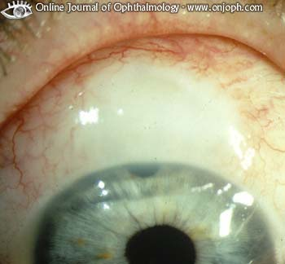
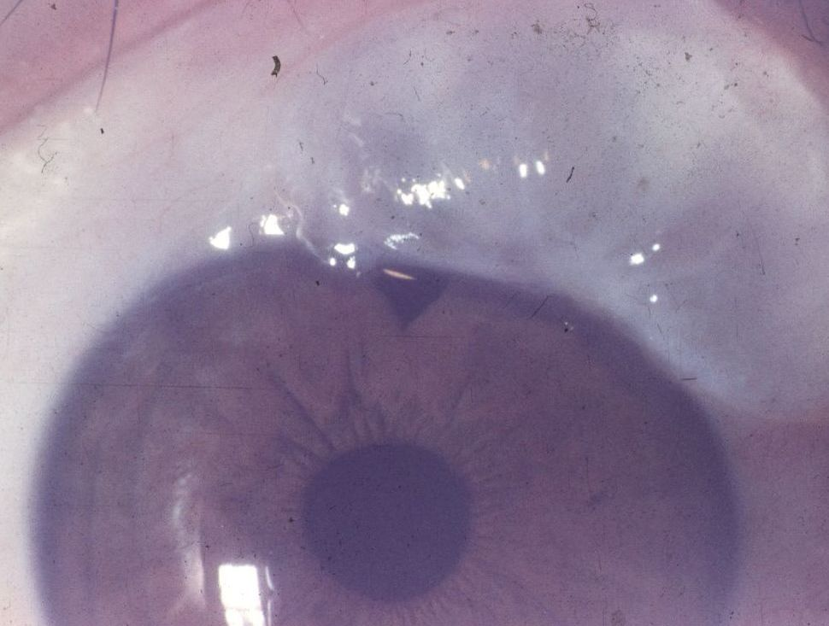
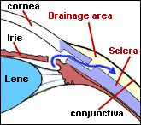
Trabekulektomie – výsledek filtrační puchýř

Slide 46
Cílem všech operací je zvýšit odtok nitrooční tekutiny
Hluboká sklerektomie – nepenetrující operace. Část Schlemmova kanálu a trabekulum neporušeno. Pod sklerální lamelu se může vložit kousek kolagenu, aby se zabránilo „slepení“ povrchové lamely sklery s vnitřní sklerální stěnou.
Odpreparování spojivky - povrchová lamela sklery – vytnutí malé části hlubších partií sklery nad oblastí trabekula tak, aby nitrooční tekutina začala vnitřní sklerální stěnou spontánně prosakovat – event. vložení kolagenového implantátu do „lůžka“, přiložení a sutura povrchové lamely sklery – sutura spojivky

Slide 47
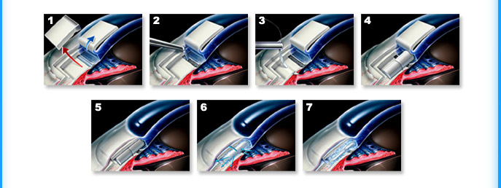
Hluboká sklerektomie – nedochází k penetraci do nitra oka

Slide 48
3. Sekundární glaukom
NT je zvýšený jako následek jiných očních nebo celkových onemocnění
S otevřeným úhlem
u PEX syndromu
u syndromu pigmentové disperze
z jiných příčin
S uzavřeným úhlem
neovaskulární glaukom

Slide 49
Sek. glaukom v rámci PEX syndromu
PEX syndrom – šedobílé usazeniny abnormálních bílkovin na všech strukturách omývaných komorovou tekutinou (iris, čočka). Pohyby zornice dochází k „ otírání“ pseudoexfoliačního materiálu z čočky i duhovky a vyplavování do komorové tekutiny
Glaukom vzniká odplavováním buněčného materiálu komorovou tekutinou do oblasti trabekula, které „ucpává“ a znesnadňuje odtok.

Slide 50
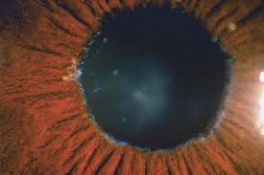
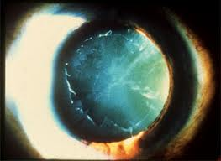
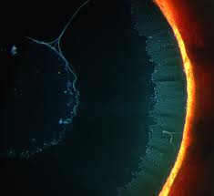
PEX glaukom

Slide 51
Sek. glaukom u syndromu pigmentové disperze
Syndrom pigmentové disperze – melaninová depozita na strukturách oka, omývaných komorovou tekutinou. Princip vzniku glaukomu podobný jako u PEX
Příznaky pigmentového glaukomu:
Vertikální shluk pigm. zrnek na endotelu rohovky = Krukenbergovo vřeténko
Pigmentované trabekulum
Transiluminační defekty na iris
Pigmentový glaukom se častěji vyskytuje u mužů a myopů

Slide 52
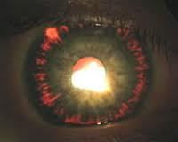
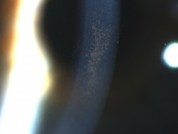
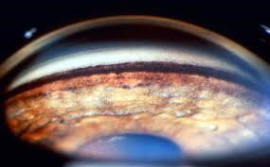
Pigmentový glaukom

Slide 53
Neovaskulární glaukom
Sekundární glaukom s uzavřeným úhlem
Neovaskularizace = novotvořené cévy
Vznik:
Jako průvodní jev některých onemocnění sítnice (diabetická retinopatie, okluze v. centralis retinae) Vzniká hypoxie. Z hypoxické tkáně je uvolňován angiogenní faktor, který stimuluje růst cév a fibrovaskulární tkáně. Při průniku těchto faktorů do PK dochází ke vzniku neovaskularizací na iris = rubeóza duhovky. Novotvořené cévy vrůstají až do komorového úhlu, jsou křehké a často z nich krvácí.
Zvýšení NT: uzávěr komorového úhlu cévami + krví

Slide 54
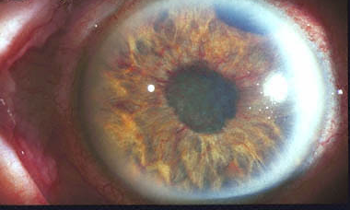
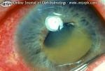
Sekundární glaukomy, neovaskulární a při přední luxaci nitrooční čočky

Slide 55
Absolutní glaukom
Jakýkoli typ glaukomu, který pokročil do stádia ztráty vidění – praktické či absolutní slepoty (mohou být zachovány ostrůvky zorného pole temporálně).
Terapie: eliminace bolesti (vyřazení z funkce řasnatého tělesa aplikací nízké teploty – cyklokryokoagulace, aplikace 2ml 70% alkoholu retrobulbárně – blok senzitivní inervace oka, enukleace bulbu)

Slide 56
Závěr
Glaukom je multifaktoriální chronické onemocnění s progresivní tendencí, vedoucí k trvalé a irreverzibilní ztrátě funkce zrakového orgánu.
Pečlivá a včasná diagnostika s nasazením adekvátní léčby a pravidelnou dispenzarizací je jedinou možností, jak minimalizovat rozsah a progresi onemocnění.

